Slide 1
Электроснабжение
«Гродненский государственный электротехнический колледж имени Ивана Счастного»
Лекция №1. Основные понятия и определения

Slide 2
Основные понятия и определения
Электроснабжение – обеспечение потребителей электрической энергией.
Система электроснабжения – совокупность электроустановок, предназначенных для обеспечения потребителей электрической энергией.

Slide 3
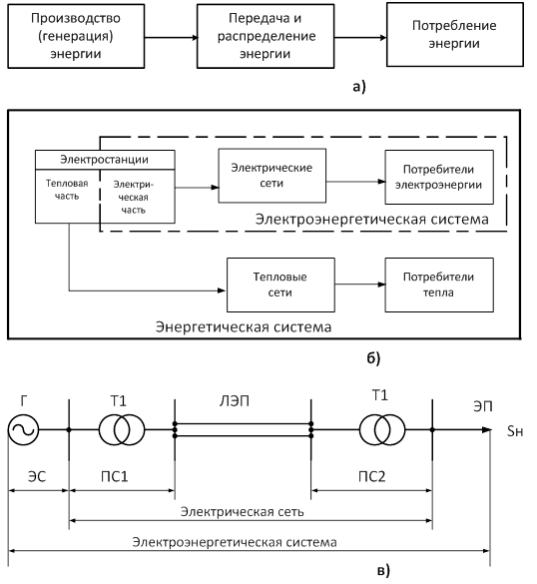
Технологический процесс в энергетике: а), б) - структурные схемы; в) электрическая схема
Основные понятия и определения

Slide 4
Основные понятия и определения
Энергетическая система (энергосистема) – совокупность электростанций, электрических и тепловых сетей, соединенных между собой и связанных общностью режима в непрерывном процессе производства, преобразования и распределения электрической и тепловой энергии при общем управлении этим режимом.
Электрическая сеть – совокупность электроустановок для передачи и распределения ЭЭ, состоящая из подстанций и распределительных устройств (РУ), соединенных линиями электропередачи (ЛЭП), и работающая на определенной территории.

Slide 5
Основные понятия и определения
Подстанция – электроустановка, служащая для распределения и преобразования ЭЭ, состоящая из трансформаторов или других преобразователей энергии, распределительных устройств, устройств управления и вспомогательных сооружений.
Распределительное устройство (РУ) – устройство, предназначенное для приема и распределения ЭЭ, содержащая коммутационные аппараты, сборные и соединительные шины, вспомогательные устройства (компрессорные, аккумуляторные и др.), а также устройства защиты, автоматики и измерительные приборы.
Источник питания (ИП) – РУ генераторного напряжения электростанции или РУ вторичного напряжения понизительной подстанции энергосистемы или подстанции глубокого ввода 35-220 кВ промышленного предприятия, его узловая распределительная подстанция, главная понизительная подстанция (ГПП), собственная теплоэлектроцентраль (ТЭЦ), к которым присоединены распределительные сети предприятия.

Slide 6
Основные понятия и определения
Электроустановка – совокупность машин, аппаратов, линий и вспомогательного оборудования (вместе с сооружениями и помещениями, в которых они установлены), предназначенных для производства, преобразования, передачи, накопления, распределения электрической энергии и/или преобразования ее в другой вид энергии.
Приемник электроэнергии (ЭП) – устройство, аппарат, агрегат, механизм, в котором происходит преобразование электрической энергии (ЭЭ) в другой вид энергии для ее использования (электродвигатели, электропечи, установки электроосвещения, электростатического и электромагнитного поля и др.).
Потребитель электроэнергии – электроприемник или их группа, объединенные технологическим процессом и размещающиеся на определенной территории. (предприятие, организация, территориально обособленный цех, строительная площадка, квартира, у которых приемники электроэнергии присоединены к электрической сети и используют электрическую энергию.)

Slide 7
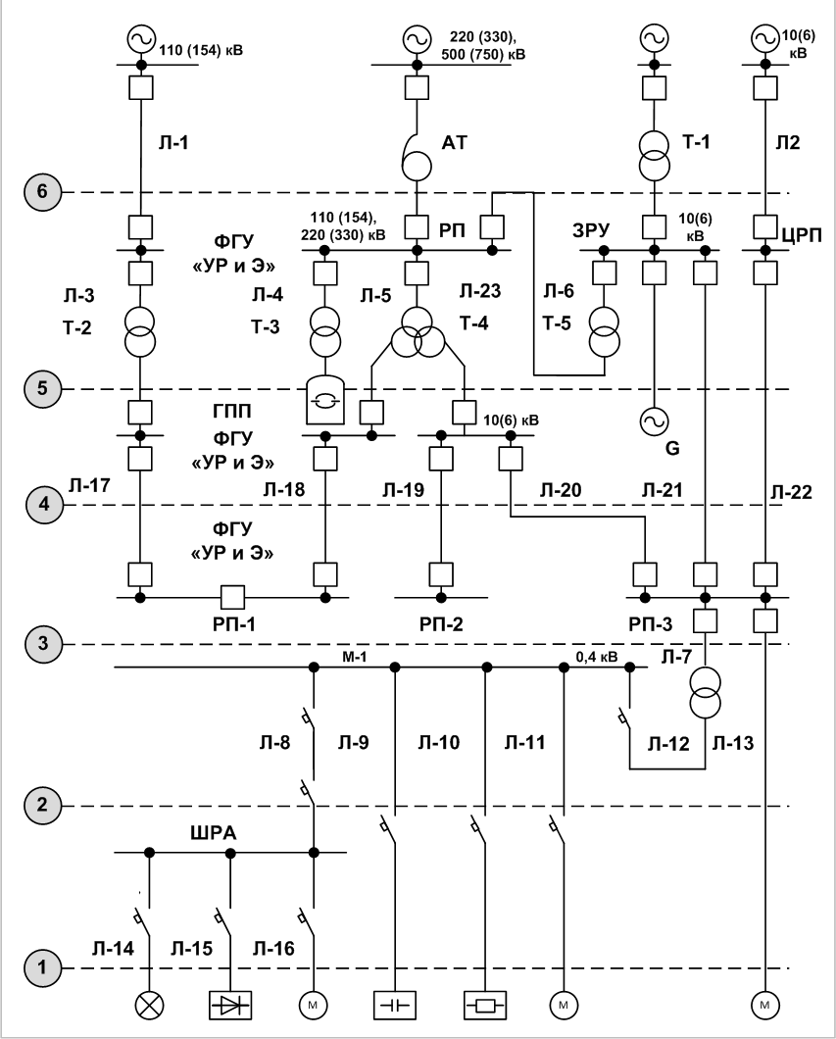
Типовые уровни системы электроснабжения
14
ПЕРВЫЙ УРОВЕНЬ – отдельный электроприёмник, агрегат (станок) с многодвигательным приводом или другой группой электроприёмников, связанных технологически или территориально и образующих единое изделие с определённой (документально обозначенной заводом-изготовителем) паспортной мощностью.
ВТОРОЙ УРОВЕНЬ – щиты распределительные напряжением до 1 кВ переменного тока и до 1,5 кВ постоянного тока, щиты управления, шкафы силовые, вводно-распределительные устройства, шинные выводы, магистрали.
ТРЕТИЙ УРОВЕНЬ – щит низкого напряжения трансформаторной подстанции 10(6)/0,4 кВ или сам трансформатор (при рассмотрении следующего уровня – загрузка трансформатора с учётом потерь в нем).

Slide 8
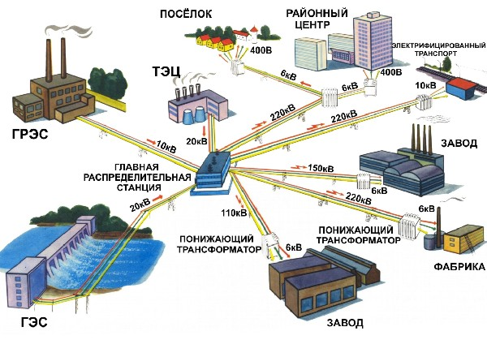
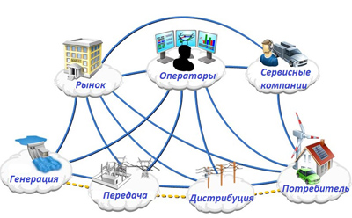
Типовые уровни системы электроснабжения
15
ЧЕТВЁРТЫЙ УРОВЕНЬ – шины распределительной подстанции РП 10(6) кВ (при рассмотрении следующего уровня – загрузка РП в целом).
ПЯТЫЙ УРОВЕНЬ – шины главной понизительной подстанции, подстанции глубокого ввода, опорной подстанции района.
ШЕСТОЙ УРОВЕНЬ – граница раздела предприятия и энергосистемы.
РЕГИОНАЛЬНАЯ ЭНЕРГОСИСТЕМА
УМНЫЕ СЕТИ SMARTGRID

